Slide 1
Programmierpraktikum C und C++
Organisatorisches
Notes:
November 19, 2007
|
| <number>

Slide 2
Voraussetzung
  Allgemeine Programmiererfahrung
  Prinzipien der objektorientierten Programmierung
  Sprachmittel aus Java bekannt
Rekursion, funktionale Dekomposition, Datenabstraktion, Algorithmen
Polymorphie, Vererbung, Objekte, Klassen, Methoden
Garbage Collector, Referenzen, generische Typparameter (Generics), Collections
Notes:
November 19, 2007
|
| <number>

Slide 3
Organisatorisches
Je nach Bedarf wechseln wir schon um 10:30/11:00 zur Übung
Jeden Tag
  09:00 – 12:00: Frontalunterricht im Hörsaal
  13:00 – 16:00: Praktische Übungen im Pool
Anwesenheitspflicht
  Ausnahmen durch E-Mail genehmigen lassen (Klausur, Krankheit)
Ansprechpartner
  Roland Kluge, TODO
  Christian Illy, Mark Prediger
Bitte aktiv Hilfe fordern während der Übung!
Wenn man insgesamt mehr als 1 Tag fehlt (egal wieso), darf man an der Klausur nicht teilnehmen
Notes:
November 19, 2007
|
| <number>

Slide 4
Klausur
Termin
  Datum: 14.10.2014 (Dienstag)
  Uhrzeit: 16:15 – 18:15 (Bearbeitungszeit: 90 Minuten)
  Raum: S1|01 A01
Inhalt
  Tag 1 bis Tag 4
  (nicht klausurrelevant: Tag 5 und Tag 6)
Vorbereitung
  Übungen aus dem Praktikum selbstständig lösen
Zur Teilnahme erforderlich
  Amtlicher Lichtbildausweis, Studienausweis, Klausuranmeldung (TUCaN!)
Programmierung mit C++ (Eclipse CDT)
Programmierung mit C für eingebettete Systeme
Notes:
November 19, 2007
|
| <number>

Slide 5
Betrieb
Alle Studenten arbeiten im Raum 67
IDE-Installer für das eigene Notebook TODO
  http://130.83.199.65/download/cplusplus/Eclipse-CPPP.exe
Übungsblätter/Vorlesungsfolien/Code-Beispiele
  https://code.google.com/p/tud-cpp-praktikum/
Eigenes Projekt erstellen mit SVN/Git:
  https://code.google.com/
  https://github.com/
Forum
  https://www.fs-ist.de/forum/index.php?board=68.0
Am besten regelmäßig aktualisieren

Slide 6
Literaturvorschläge
Bruce Eckel: Thinking in C++, Volumes One and Two
  (frei verfügbar online http://mindview.net/Books/TICPP/ThinkingInCPP2e.html)
Scott Meyers: Effective C++
Scott Meyers: More Effective C++
Bjarne Stroustrup: Einführung in die Programmierung mit C++

Slide 7
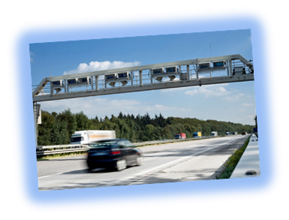
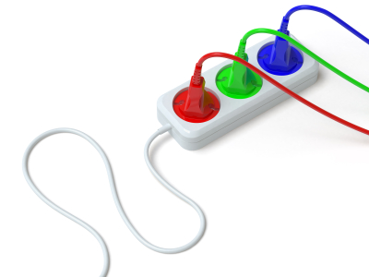
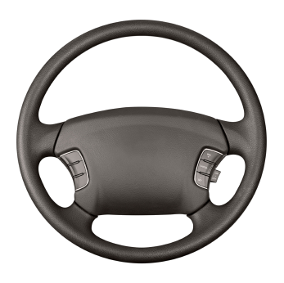


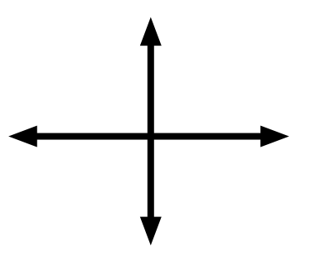
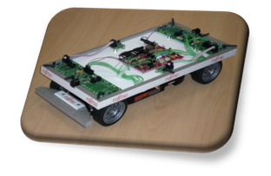

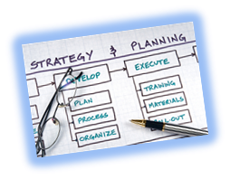
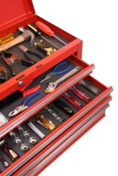


Projektseminar Echtzeitsysteme
WS 2013/14 TODO
6CPs = [150 - 180] Stunden im Semester
ca. 1 Tag(e) pro Woche [ + Vorlesungsfreie Zeit]
Anmeldung:
www.es.tu-darmstadt.de und TUCaN
Anmeldeschluss: 20.09.2013
Testen
Fujitsu Student Car
Programmierung mit C für eingebettete Systeme
Release-
Management
Entwicklung
Zeitplanung
Notes:
November 19, 2007
|
| <number>

Slide 8



Projektseminar Softwaresysteme
WS 2013/14 TODO
8CPs = [200 - 240] Stunden im Semester
1 bis 2 Tag(e) pro Woche [ + Vorlesungsfreie Zeit]
Anmeldung:
TUCaN
Sehr flexible Themen aus unterschiedlichen Bereichen (Software Engineering)
Notes:
November 19, 2007
|
| <number>

Slide 9
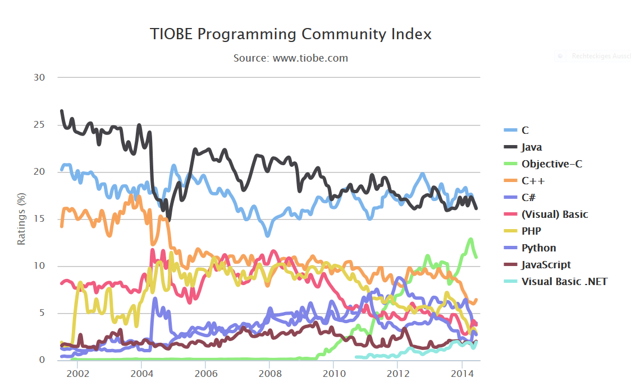
Wie wichtig sind C/C++?
C war und ist sehr beliebt.
C++ = „C with objects“
http://www.tiobe.com/index.php/content/paperinfo/tpci/index.html

Slide 10
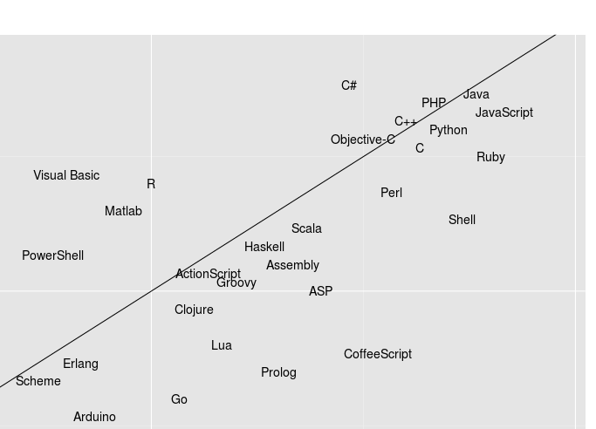
Wie wichtig sind C/C++?
The RedMonk Programming Language Rankings: June 2013
Ähnliche Ergebnisse auch bei sehr unterschiedlichem Index
Stack Overflow (# of tags)
!
Rankings sind weder wirklich wissenschaftlich noch branchenspezifisch
GitHub (# of projects)
http://redmonk.com/sogrady/2013/07/25/language-rankings-6-13/

